Slide 1




Chào mừng các em đến với tiết học
Công nghệ 7
Giáo viên: Hoàng Thị Phương

Slide 2
KIỂM TRA BÀI CŨ
CÂU HỎI:NÊU CÁC THÀNH PHẦN VÀVAI TRÒ CỦA ĐẤT TRỒNG ĐỐI VỚI CÂY ?
- Thành phần và vai trò của đất trồng đối với cây là:
+ Phần rắn: Cung cấp chất dinh dưỡng, giúp cây đứng vững.
+ Phần lỏng: Cung cấp nước cho cây, hòa tan các chất dinh dưỡng giúp cây dễ hấp thụ.
+ Phần khí: Cung cấp oxygen cho cây, làm cho đất tơi, xốp và giúp rễ cây hấp thụ oxygen tốt hơn.

Slide 3


Bài 3: GIEO TRỒNG, CHĂM SÓC VÀ PHÒNG TRỪ SÂU, BỆNH CHO CÂY TRỒNG
KỸ THUẬT GIEO TRỒNG
NỘI DUNG CHÍNH
CHĂM SÓC CÂY TRỒNG
PHÒNG TRỪ SÂU BỆNH HẠI CÂY TRỒNG

Slide 4
I. KỸ THUẬT GIEO TRỒNG
* Thời vụ gieo trồng:
Tập trung vào ba vụ trong năm:
+ Vụ đông xuân : Tháng 11 → tháng 4, 5
+ Vụ hè thu: Tháng 4 → tháng 7
+ Vụ mùa: Tháng 6 → tháng 11
- Miền Bắc còn có vụ đông: Từ tháng 10 → tháng 12

Slide 5
Điền vào bảng các loại cây trồng ứng với thời gian của các vụ gieo trồng theo mẫu bảng sau .
Vụ gieo trồng
Thời gian
Cây trồng
Đông xuân
Tháng 11 đến tháng 4, tháng 5 năm sau
Lúa, ngô, khoai, đỗ, rau,…
Hè thu
Tháng 4 đến tháng 7
Lúa, ngô, khoai…
Vụ mùa
Tháng 6 đến tháng 11
Lúa, rau…
Miền Bắc còn có thêm vụ Đông:
Từ tháng 10 đến tháng 12:
Trồng rau, màu, ngô, đậu tương…

Slide 6
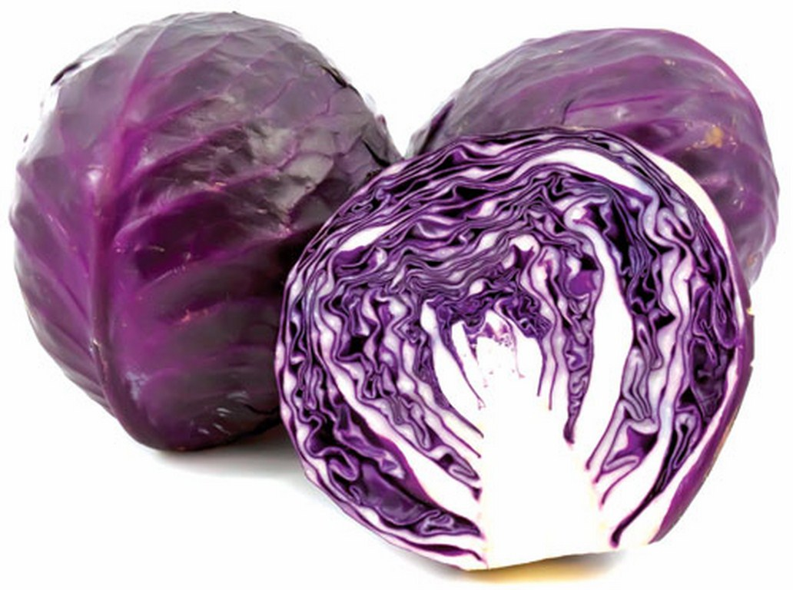
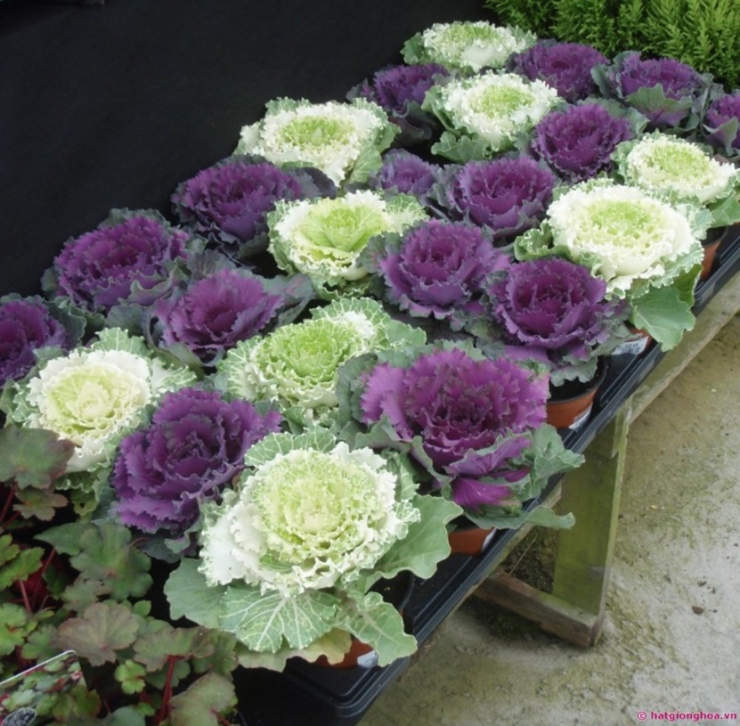
Cây cải bắp
Từ tháng 9 đến tháng 11

Slide 7
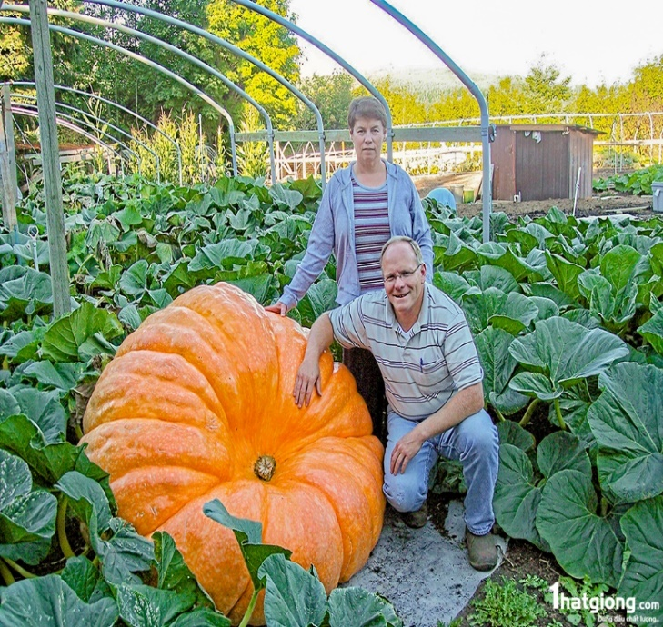

Từ tháng 2 đến tháng 3
Cây bí
Cây mướp

Slide 8
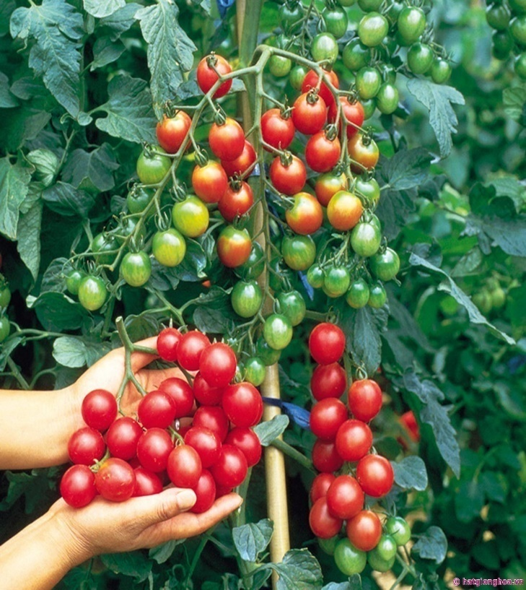
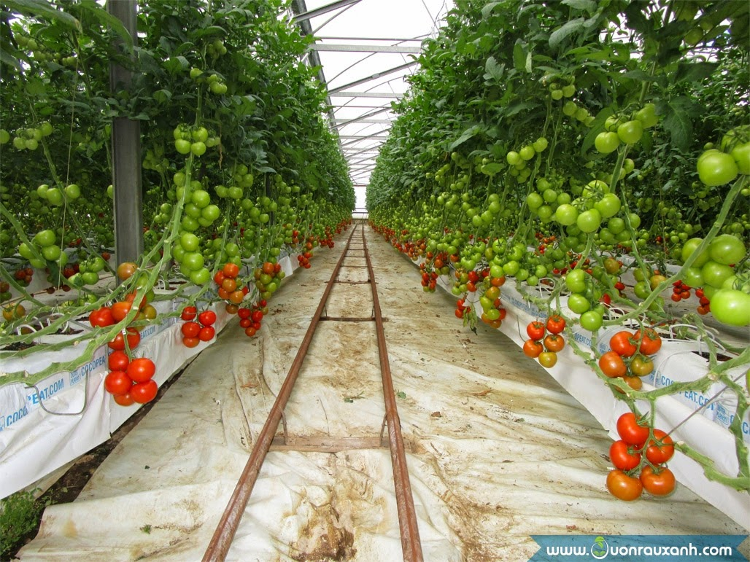
Cây cà chua
Từ tháng 8 đến tháng 9 hoặc từ tháng 1 đến tháng 2

Slide 9
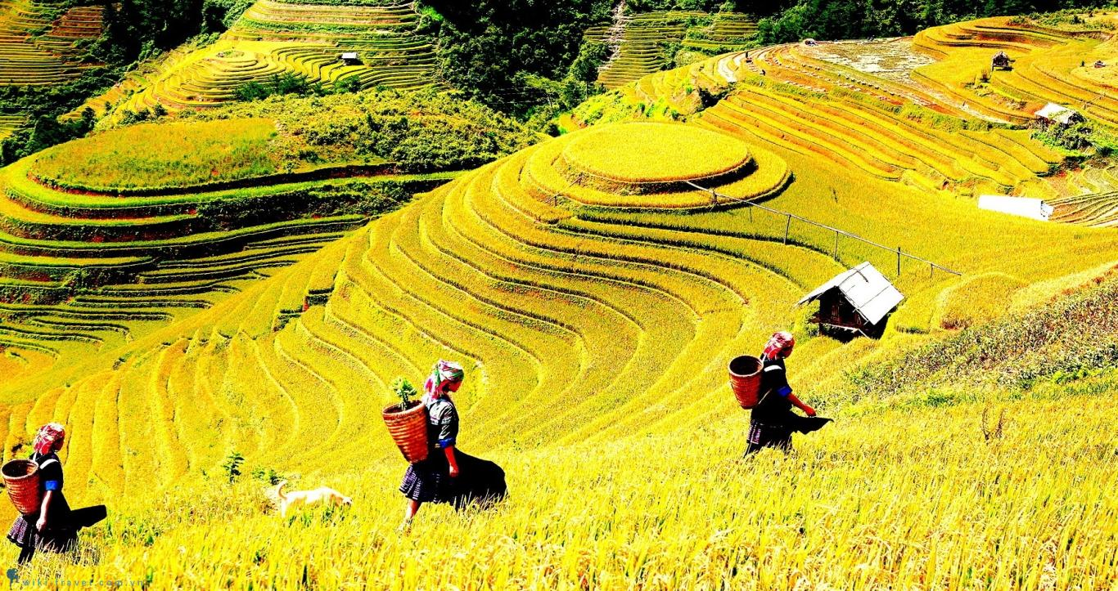
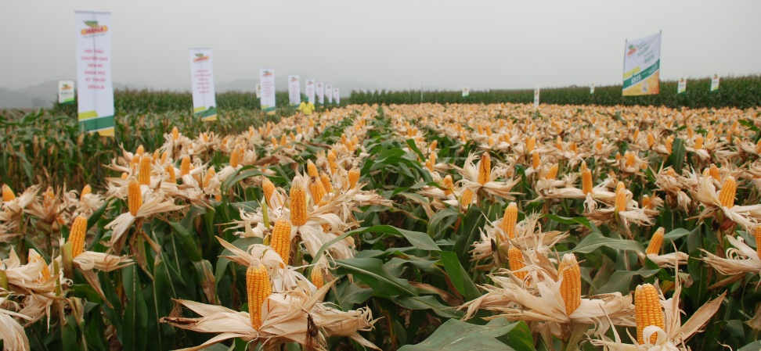
Vụ Đông xuân
Tháng 11 → tháng 4, 5 năm sau
Lúa
Ngô

Slide 10
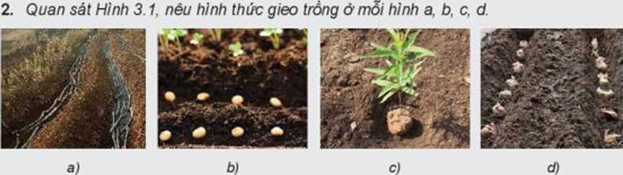
Gieo hạt: Áp dụng với nhiều loại cây ngắn ngày như: Lúa, ngô, đỗ, rau,…
? Quan sát H3.1và cho biết hình thức gieo trồng ở mỗi hình a,b,c,d
Hình 3.1: Một số hình thức gieo trồng
Hình a: Trồng bằng đoạn thân
Hình b: Trồng bằng hạt
Hình c: Trồng bằng cây con
Hình d: Trồng bằng củ

Slide 11
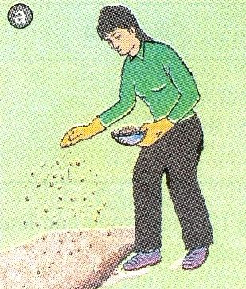
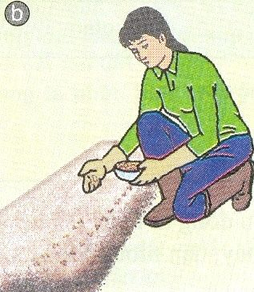
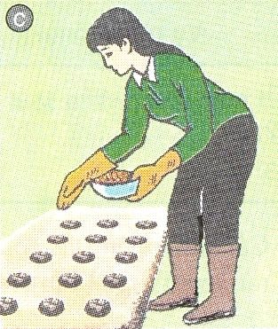
theo hàng
Gieo …………
Gieo …………
vãi
theo hốc
Gieo …………

Slide 12
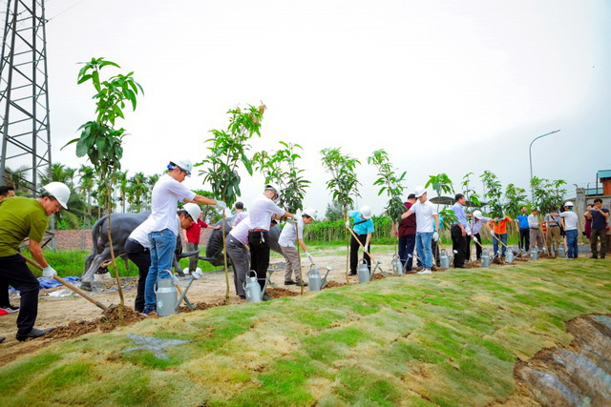
2.Trồng cây con: Áp dụng với nhiều loại cây trồng ngắn ngày và dài ngày .

Slide 13
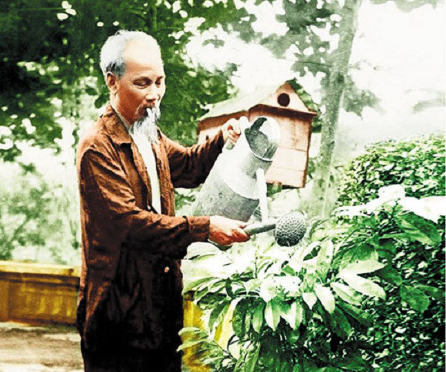
Quan sát tranh và cho biết người trong hình là ai? Đang làm gì?

Slide 14
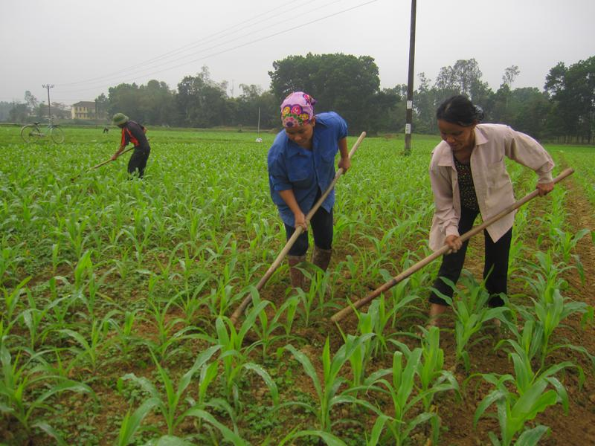
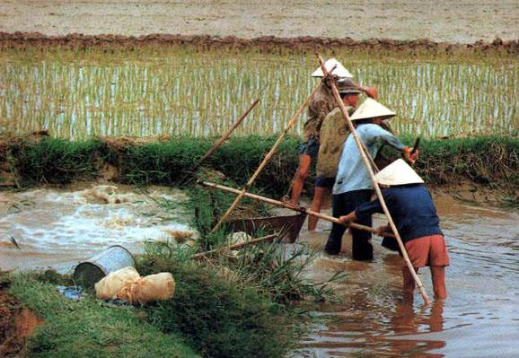
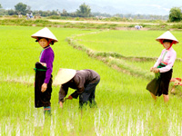
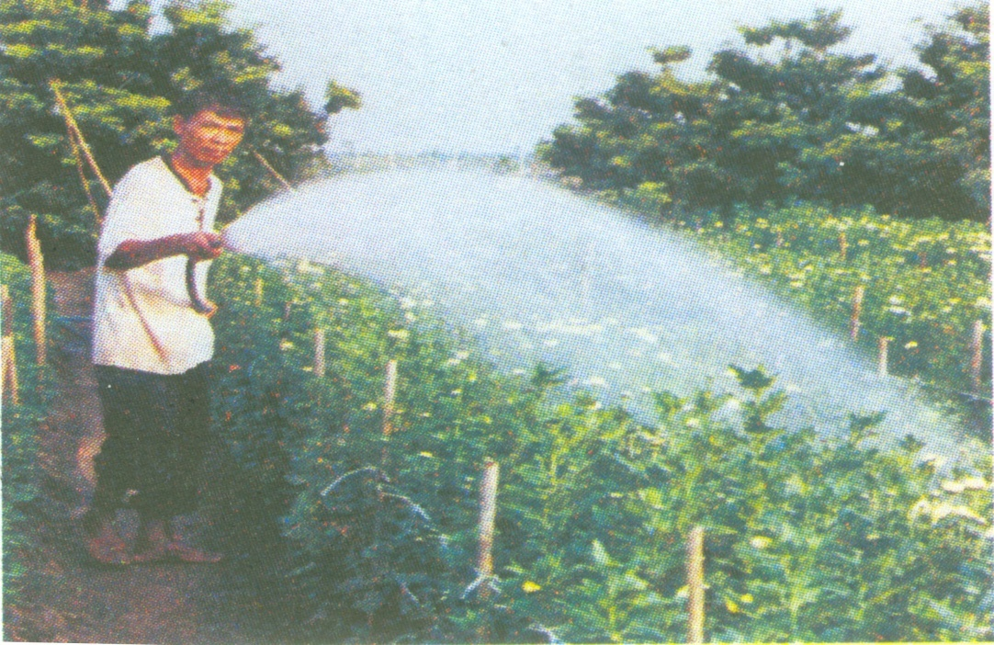
II. Chăm sóc cây trồng
Quan sát và cho biết nội dung tranh?
A
B
Tiêu nước
Làm cỏ
C
D
Dặm cây
Tưới cây

Slide 15
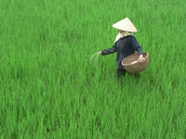
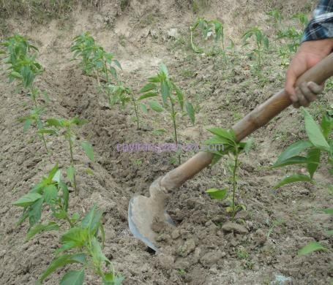
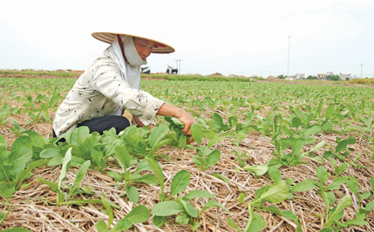
Quan sát và cho biết nội dung tranh?
E
F
Vun xới
Bón phân
G
Tỉa cây

Slide 16
II. CHĂM SÓC CÂY TRỒNG
1. TỈA ,DẶM CÂY
a. Tỉa cây
- Bỏ các cây yếu, sâu, bệnh.
Loại bỏ cây bệnh, đảm bảo mật độ.
Cây yếu
và bị sâu
Tỉa cây
Thế nào là tỉa cây?
Mục đích của tỉa cây là gì?

Slide 17
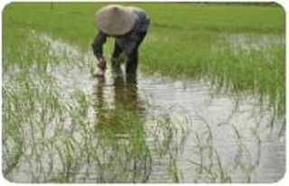
II. CHĂM SÓC CÂY TRỒNG
Cây chết
1 . TỈA, DẶM CÂY
a. Tỉa cây
b. Dặm cây
-Trồng vào chỗ cây chết, mọc thưa
Dặm
Dặm cây
Đảm bảo mật độ
Kết luận: Tỉa, dặm cây nhằm đảm bảo khoảng cách, mật độ cây trên ruộng giúp cây sinh trưởng tốt, đảm bảo năng suất.
Mục đích dặm cây?
Thế nào là dặm cây ?

Slide 18
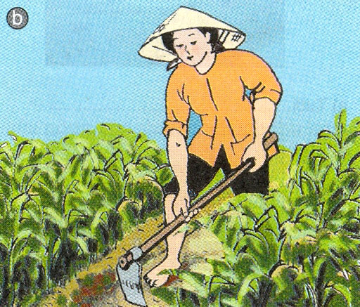
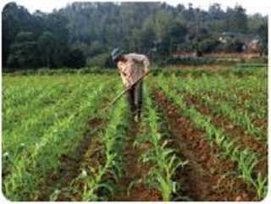
Làm cỏ
2. LÀM CỎ, VUN XỚI
-Diệt hết cỏ mọc xen vào cây trồng
Loại bỏ cây dại vào tranh chất dinh dưỡng và ánh sáng của cây trồng.
Vun xới
a
Cho biết hình (a) và (b)
người nông dân đang làm gì ?
Vậy làm cỏ là gì?
Mục đích của việc làm cỏ là gì?

Slide 19
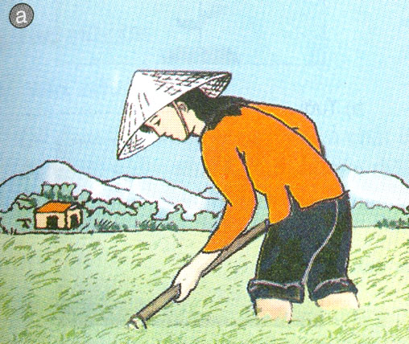
Làm cỏ
2. LÀM CỎ, VUN XỚI
- Làm cỏ : Diệt hết cỏ mọc xen vào cây trồng.
Loại bỏ cây dại vào tranh chất dinh dưỡng và ánh sáng của cây trồng.
Vun xới
-Vun xới: Thêm đất màu vào gốc cây, làm đất tăng thêm độ thoáng.
Giữ cây đứng vững, cung cấp chất dinh dưỡng cho cây, cung cấp oxy cho cây, hạn chế bốc hơi nước.
Vậy vun xới là gì?
Mục đích của việc vun xới là gì?

Slide 20
Vậy mục đích chung của việc làm cỏ,vun xới là
- Diệt cỏ dại.
- Làm cho đất tơi xốp.
- Diệt sâu, bệnh hại.
- Chống đổ.

Slide 21
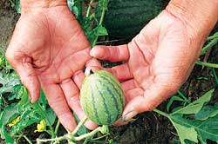
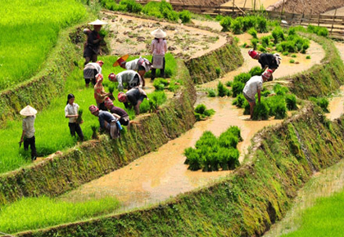
3 . TƯỚI NƯỚC
Dưa hấu và lúa cây nào cần nhiều nước hơn?

Slide 22
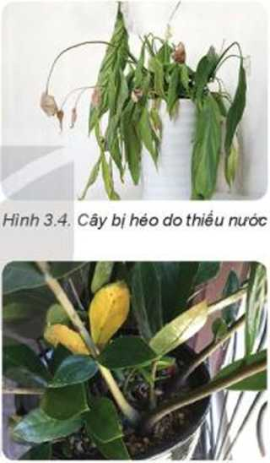

Slide 23
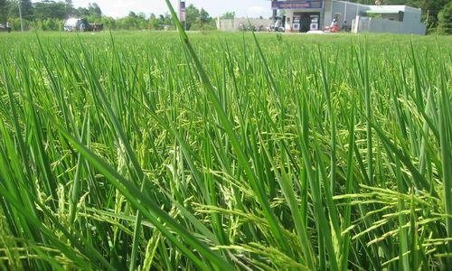
3. Tưới nước
Em hãy khoanh tròn chữ cái đúng nhất:
+ Nhóm cây nào cần nhiều nước:
A.Lạc, khoai, cà, ớt, chè
B.Sắn ,cà phê, cao su, ngô
C. Rau muống, cải, lúa, xà lách
D.Tràm,nhãn, khoai, sắn, lạc
- Đảm bảo đủ nước, cây trồng sinh trưởng, phát triển tốt
Vậy vai trò của việc tưới nước cho cây trồng là gì?

Slide 24
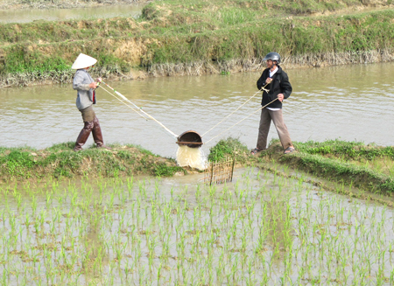
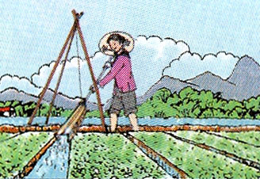
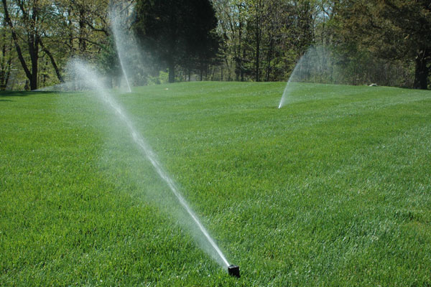
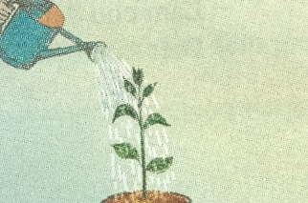
Tưới thấm
1
Tưới ngập
2
Tưới vào gốc
4
3
Tưới phun mưa

Slide 25
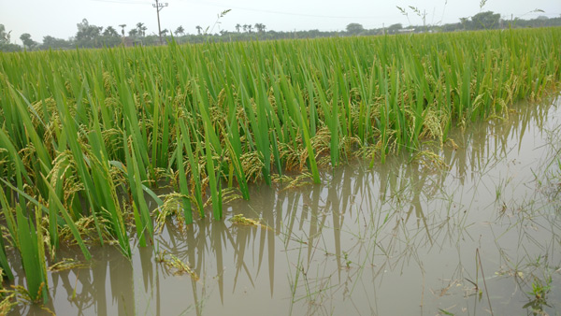
Cây bị ngập ta phải làm gì đây
4.Tiêu nước
- Giúp cây không bị thiếu oxy
- Tiến hành kịp thời và nhanh chóng
Cho biết vai trò của việc tiêu nước?

Slide 26
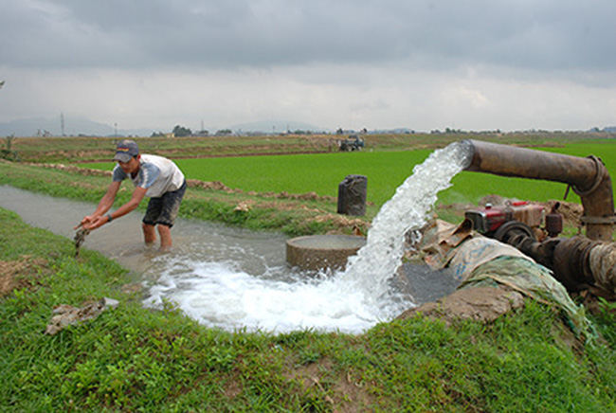
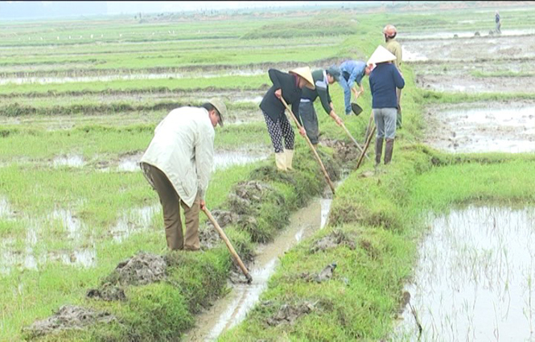
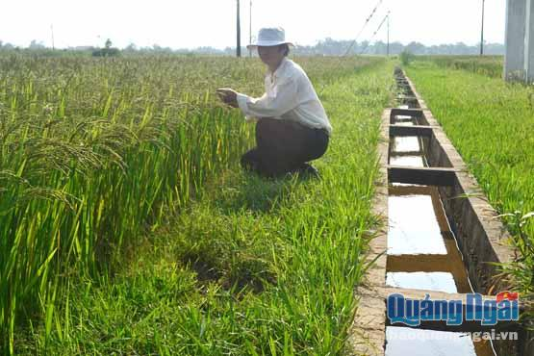
Em hãy cho ví dụ về hệ
thống tiêu nước?

Slide 27
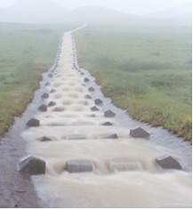


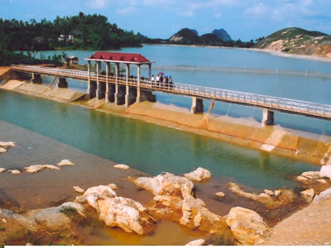
Hệ thống thuỷ lợi kiên cố hoá và trị thuỷ

Slide 28
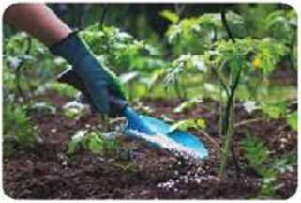
5. BÓN PHÂN THÚC
Bón bằng phân hữu cơ (hoai , mục)
- Bón phân hoá học(phân lân)
➔Bổ sung kịp thời chất dinh dưỡng cho cây
Bón thúc bằng loại phân gì ?
Vì sao phải bón phân hữu cơ hoai, mục ?
Bón thúc nhằm mục đích gì ?

Slide 29
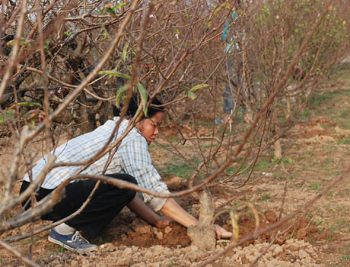
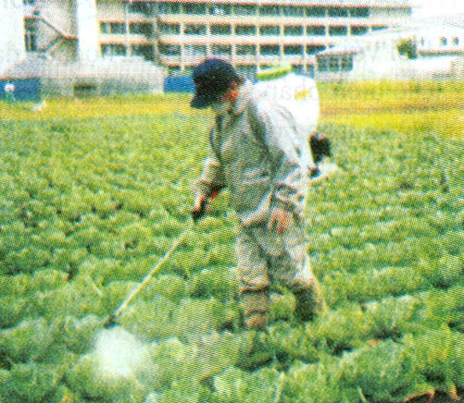
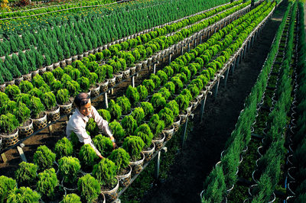
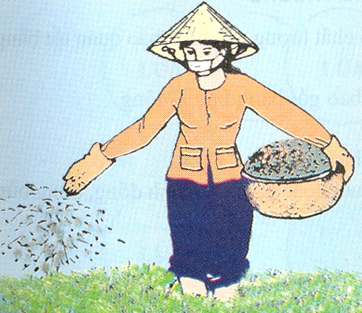
1
2
Bón hốc
Bón phun trên lá
3
4
Bón gốc
Bón vãi

Slide 30
BÀI TẬP
Điền từ , cụm từ thích hợp vào chỗ “:….” để hoàn thành kết luận sau:
làm cỏ
kịp thời
sinh trưởng
tưới nước
nhu cầu của cây
điều kiện
Phân hữu cơ
Tiêu nước
(1)
a, Chăm sóc cây trồng phải tiến hành …… , đúng kĩ thuật, phù hợp với………
b, Tuỳ theo mỗi loại cây mà áp dụng các biện pháp…………., vun xới, …………….., bón phân phù hợp để tạo………………..cho cây trồng ……………. và phát triển tốt.
(2)
(3)
(4)
(5)
(6)

Slide 31
Ô SỐ :
Phân hoá học và
phân hoai , mục
Diệt sâu bệnh, đảm bảo mật độ
2
1
Tưới thấm
Loại bỏ cây dại vào tranh chất dinh dưỡng và ánh sáng của cây trồng.
3
4
2. Các loại phân nào thường được sử dụng bón thúc ?
1. Mục đích của tỉa, dặm cây là gì ?
4. Mục đích của làm cỏ là gì?
3. Đây là cách tưới nào?

Slide 32
III. PHÒNG TRỪ SÂU, BỆNH HẠI CÂY TRỒNG

Slide 33
1. NGUYÊN TẮC PHÒNG TRỪ
+ Phòng là chính.
+ Trừ sớm, trừ kịp thời, nhanh chóng và triệt để.
+ Sử dụng tổng hợp các biện pháp phòng trừ.

Slide 34
2. CÁC BIỆN PHÁP PHÒNG TRỪ
Biện pháp canh tác và sử dụng giống chống sâu,bệnh hại.
Biện pháp thủ công.
Có 4 biện pháp chính
Biện pháp hóa học.
Biện pháp kiểm dịch thực vật.

Slide 35
Từ nội dung mục 2a em hăy nêu mục đích của các biện pháp phòng trừ- sâu. bệnh theo mẫu bảng dưói đây.
Biện pháp phòng trừ | Mục đích
Vệ sinh đồng ruộng Gieo trồng đúng thời vụ Chăm sóc kịp thời, bón phân hợp lí - Luân canh cây trồng - Sử dụng giống chống sâu, bệnh
- Trừ mầm mống sâu , bệnh ẩn náu.
- Để tránh thời kỳ sâu bệnh phát triển mạnh .
- Để tăng sức chống chịu sâu, bệnh cho cây .
- Làm thay đổi điều kiện sống và nguồn thức ăn của sâu bệnh.
- Hạn chế được sâu , bệnh xâm nhập gây hại.

Slide 36
a. Biện pháp canh tác và sử dụng giống chống sâu, bệnh hại:
- Ưu điểm: Dễ thực hiện, hiệu quả lâu dài.
- Nhược điểm: Hiệu quả thấp khi sâu ,bệnh phát triển mạnh.

Slide 37
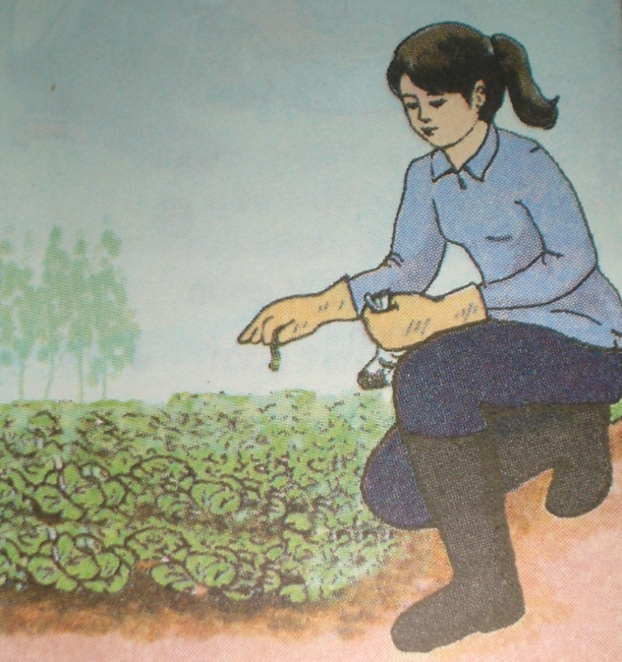
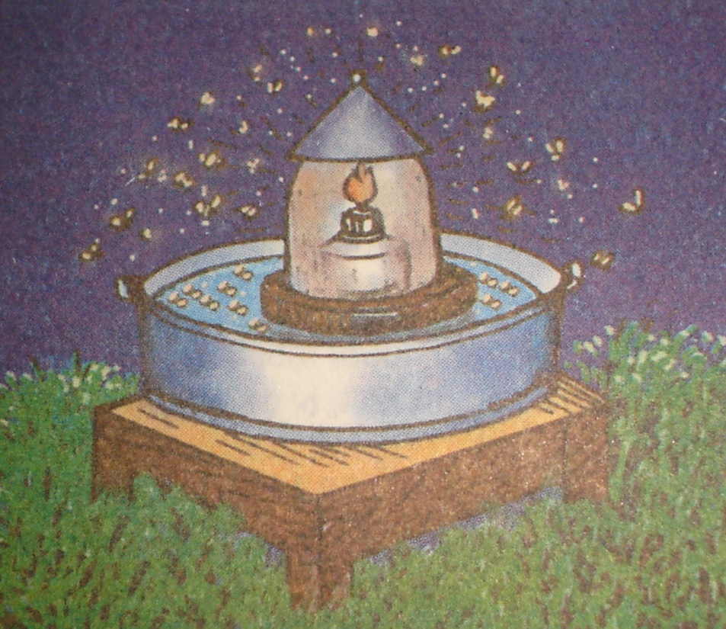
b. Biện pháp thủ công
Bẫy đèn
Bắt sâu hại
+ Ưu điểm: Đơn giản, dễ thực hiện, có hiệu quả khi sâu, bệnh mới phát sinh.
+ Nhược điểm: Hiệu quả thấp khi sâu,bệnh phát triển mạnh, tốn công.

Slide 38
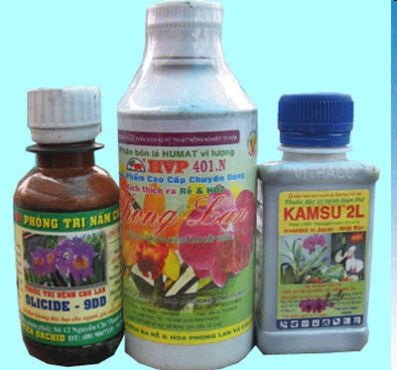
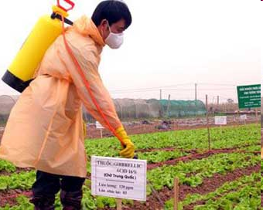
c. Biện pháp hóa học
- Ưu điểm: Có hiệu quả cao, ít tốn công, diệt nhanh.
- Nhược điểm:
+ Gây ngộ độc cho người , cây trồng và gia súc.
+ Ô nhiễm môi trường(đất, nước, không khí), giết chết
các sinh vật khác ở ruộng.

Slide 39
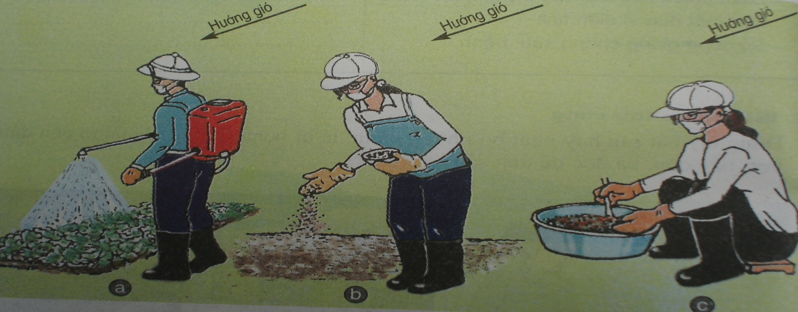
c. Biện pháp hóa học
* Cần đảm bảo: + Sử dụng đúng loại thuốc,nồng độ và liều lượng.
+ Phun đúng kĩ thuật (đảm bảo thời gian cách li đúng qui định, phun đều, không phun ngược chiều gió, lúc mưa….)

Slide 40
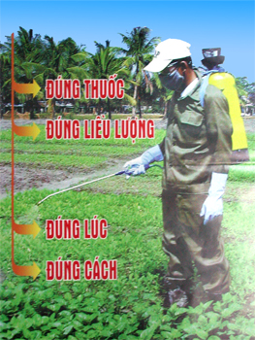
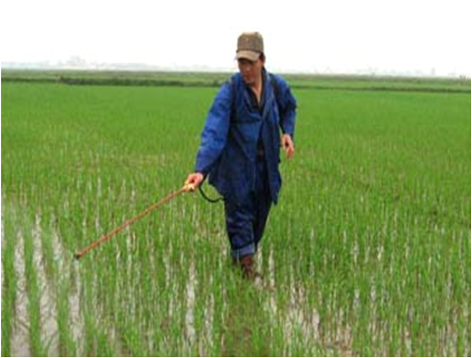



Slide 41




Sử dụng thuốc hóa học có thể làm ô nhiễm môi trường và gây hại

Slide 42




Slide 43






d, Biện pháp sinh học và kiểm dịch thực vật
Kiểm dịch trước khi qua cửa khẩu
Kiểm tra sản phẩm trước khi xuất khẩu

Slide 44
Biện pháp phòng trừ | Nội dung | Tác dụng phòng trừ sâu, bệnh hại
1. Biện pháp canh tác và sử dụng giống chống sâu, bệnh | - Vệ sinh đồng ruộng - Làm đất - Gieo trồng đúng thời vụ - Chăm sóc tốt - Luân canh cây trồng - Dùng giống chống sâu bệnh | - Diệt trừ mầm mống sâu, bệnh - Phá nơi ẩn náu của sâu, bệnh - Tránh thời kì sâu, bệnh phát triển mạnh - Tăng sức chống chịu sâu, bệnh cho cây - Thay đổi môi trường sống và nguồn thức ăn của sâu bệnh - Tăng sức chống chịu bệnh cho cây
2. Biện pháp thủ công | - Bắt sâu, ngắt lá bị bệnh, bẫy đèn, bả độc… | - Loại bỏ sâu bệnh cho cây
3. Biện pháp hóa học | - Dùng các loại thuốc diệt sâu bệnh | - Trừ sâu, bệnh khi sâu, bệnh phát triển mạnh
4. Biện pháp sinh học và kiểm dịch thực vật | - Sử dụng một số loài sinh vật( sâu, nấm có ích…), chế phẩm sinh học. | - Nhằm tiêu diệt, giảm bớt và tiêu hao số lượng sâu, bệnh hại
 | .
- Kiểm tra những sản phẩm nông, lâm nghiệp khi vận chuyển từ nơi khác
- Nhằm phát hiện, xử lí, phòng trừ sâu, bệnh hại

Slide 45


HỘP QUÀ BÍ ẨN
Trong mỗi hộp quà ẩn chứng một số điểm bí ấn. Các em hãy trả lời đúng các câu hỏi để nhận về phần quà cho mình nhé.

Slide 46






9 điểm
10 điểm
9 điểm
9 điểm

Slide 47





START
Câu 1: Làm cỏ có tác dụng:
12
9
3
6
Hết Giờ
A: Làm cho đất tơi xốp, tăng khả năng giữ nước, chất dinh dưỡng.
B: Cải tạo đất.
C: Làm cho đất tơi xốp bằng phẳng.
CHÚC MỪNG
D: Diệt hết cỏ mọc xen vào cây trồng

Slide 48


START
Câu 2: Vệ sinh đồng ruộng
12
9
3
6
Hết Giờ
Xáo trộn lớp đất mặt ở độ sâu 30 – 40 cm
CHÚC MỪNG
B. Trừ mầm móng sâu ,bệnh ẩn náu.
C. Đất tơi xốp

Slide 49


START
Câu 3: Mục đích của việc bón phân lót
12
9
3
6
Hết Giờ
A: Làm cho đất tơi xốp, thoáng khí và vùi lấp cỏ dại.
CHÚC MỪNG
B: Làm nhỏ đất, thu gom cỏ dại.
C: Làm tăng độ phì nhiêu của đất → tăng năng suất cây trồng.
D: Dễ chăm sóc, chống ngập úng và tạo tầng đất dày cho cây sinh trưởng và phát triển.

Slide 50


START
12
9
3
6
Hết Giờ
CHÚC MỪNG EM NHẬN ĐƯỢC MỘT TRÀNG PHÁO TAY

Slide 51

START
Câu 5 : Có mấy biện pháp phòng trừ sâu bệnh
12
9
3
6
Hết Giờ
A: 1
B: 2
C: 4
D: 3
CHÚC MỪNG

Slide 52
Vì sao trong công tác phòng trừ sâu, bệnh hại cây trồng cần thực hiện nguyên tắc phòng là chính?
Lấy nguyên tấc phòng là chính để phòng trừ sâu, bệnh hại là vì:
Chi phí phòng bệnh thấp, ít tốn tiền thuốc.
Bào vệ cây trỗng tót hơn, đàm bảo năng suẩt và chất lượng nông sản.
Hạn chế việc sử dụng thuốc bào vệ thực vật (có tính độc), do đó bảo vệ cây tróng, sức khoè con người, vật nuôi, bào vệ môi trường sinh thái.

Slide 53
HOẠT ĐỘNG TRẢI NGHIỆM
1. Vận dụng kiến thức đã học em hãy làm 1 video thực hiện việc chăm sóc cây trồng trong gia đình.
2. Hãy giải thích và tuyên truyền cho mọi người áp dụng đúng cách và tuân thù cãc nguyên tắc khi sừ dụng thuốc hoá học đẻ phòng trừ sâu. bệnh.

Slide 54
HƯỚNG DẪN VỀ NHÀ
+ Về nhà học bài , sư tầm tranh ảnh hoặc video về cách chăm sóc cây trồng
+ Quan sát việc sử dụng thuốc bảo vệ thực vật hóa học ở gia đình và cách bảo vệ môi trường
+ Sưu tầm hình ảnh hoặc vi deo về thu hoạch sản phẩm trồng trọt.

Slide 55




Cô chào tạm biệt các em!
Cô hẹn gặp lại các em vào tuần sau!

